Slide 1
Antropologie míst a ne-míst II. Marc augé

Slide 2
Marc Augé. 1992. Non-Places. Introduction to an Anthropology of Supermodernity. London, New York: Verso
Místo (Place)
LINIE – PRŮSEČÍKY – CENTRA/MONUMENTY
MÍSTO A ČAS
SYMBOLY
MÍSTA A NE-MÍSTA
MÍSTO A PROSTOR (PLACE AND SPACE)
INVAZE TEXTU DO PROSTORU – řeč NE-MÍST
Svoboda
NE-MÍSTA, HISTORIE A ČAS
univerzální kosmologie
SUPERMODERNITA

Slide 3
place
lokalizované v čase a prostorou
konkrétní i symbolické
je obdařováno významy
prostor identity (lze se identifikovat s nimi a skrze ně) – vztahování se (vztahů) (ti, kdo místo obývají, mají vztah k jeho historii) historie
dává prostorový i sociální řád
je „geometrické“ – lze jej mapovat, jeho podoba odpovídá sociálnímu prostoru

Slide 5
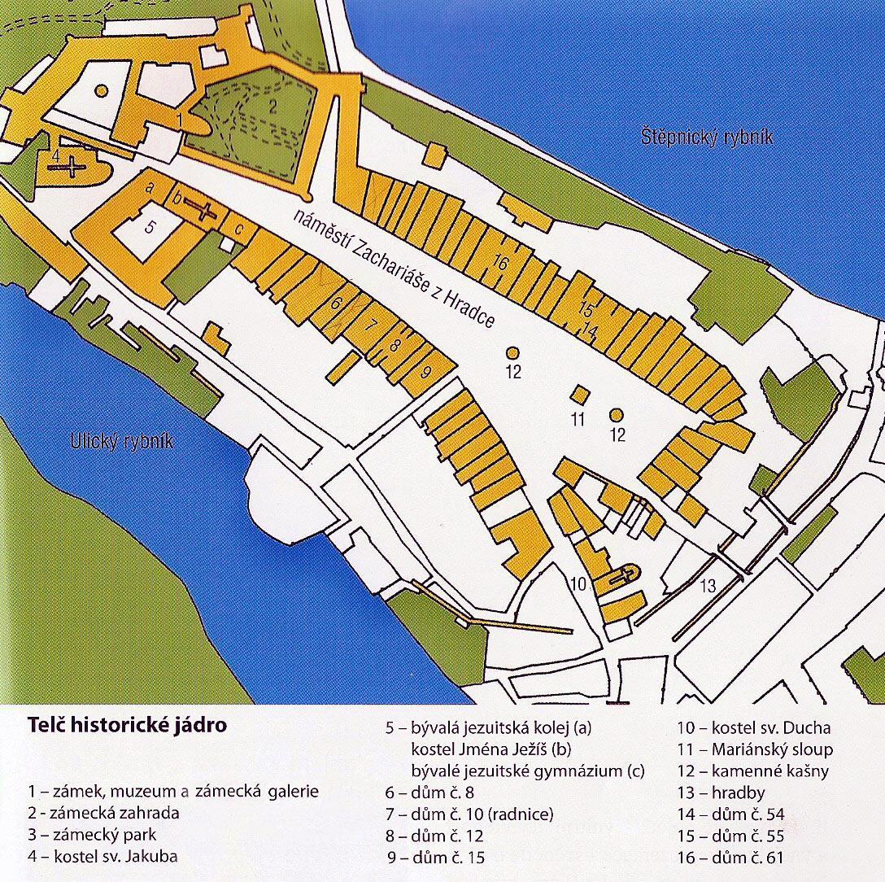

Slide 6
LINIE – PRŮSEČÍKY – cENTRA
Místo je určeno prostorovými vztahy:
Linie = silnice, stezky a cesty, vedoucí z jednoho místa na jiné
Průsečíky = křižovatky, kde se lidí míjejí, potkávají i shromažďují (realizace ekonomických výměn - trh)
Centra a Monumenty = náboženská nebo politická centra, vyznačující se nějakým památníkem, monumentem, který definuje prostor (geografický i sociální) a hranice, za nimiž se již nacházejí „Jiní“ a také „jiná“ centra a „jiné“ prostory
Cesty, křižovatky, centra a monumenty se mohou překrývat

Slide 8
MÍSTO A ČAS / symboly centra
místo se protíná s časem = každé „místo“ má svou historii, každá historie své stopy, svá místa = „historický prostor“;
místa - představa kontinuity , blízkosti a intimity
odkazují k minulosti, pracují s historickou dimenzí (historická centra měst; jména ulic a náměstí jsou „přehlídkou historie“ )
místa jsou symbolická: francouzské město má v centru katedrálu jako symbol náboženské autority a monument spojený s politickou mocí - celé město je centrem geografického i sociálního prostoru a symbolickým centrem politické struktury;
v centru se konají „komemorativní rituály“,

Slide 9
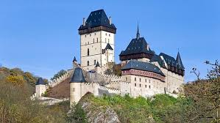

Slide 10
MÍSTA A NE-MÍSTA
místo: relační, historické, nesoucí význam, týkající se identity
X
kde toto chybí, jedná se o ne-místo

Slide 11
Místa a ne-místa
Místa a ne-místa jsou polarity v rámci kontinua
Koncepty místa a ne-místa hovoří spíše o vztahu jednotlivých lidí k nim
Vnik ne-míst je důsledkem zrychlení dějin a nadprodukce událostí: jsme zahlcováni informacemi a obrazy, prostor je přesycen, vše stále v pohybu
Ne-místa = prostory a zařízení, určená pro zrychlený a zahuštěný pohyb osob i věcí, pro konzum (letiště, nádraží, dálnice, dopravní prostředky, nákupní centra, bankomaty, počítače, kabely a sítě ….),
Místa a ne-místa jsou v napětí: každé místo v sobě má potenciál stát se ne-místem; místa se stávají útočištěm pro obyvatele ne-míst (sen o domku v přírodě..);

Slide 12
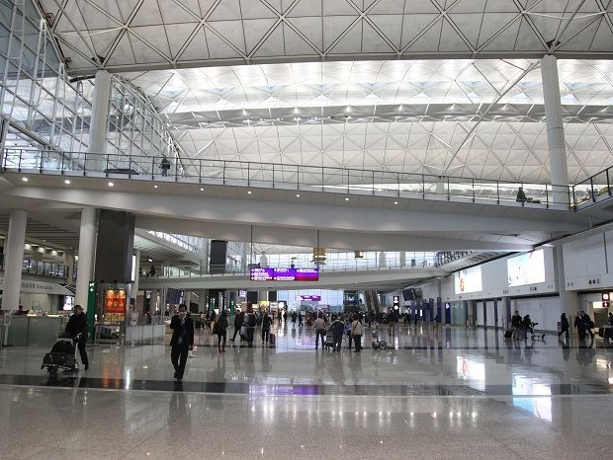

Slide 13
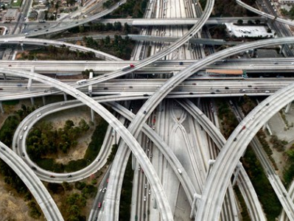

Slide 15
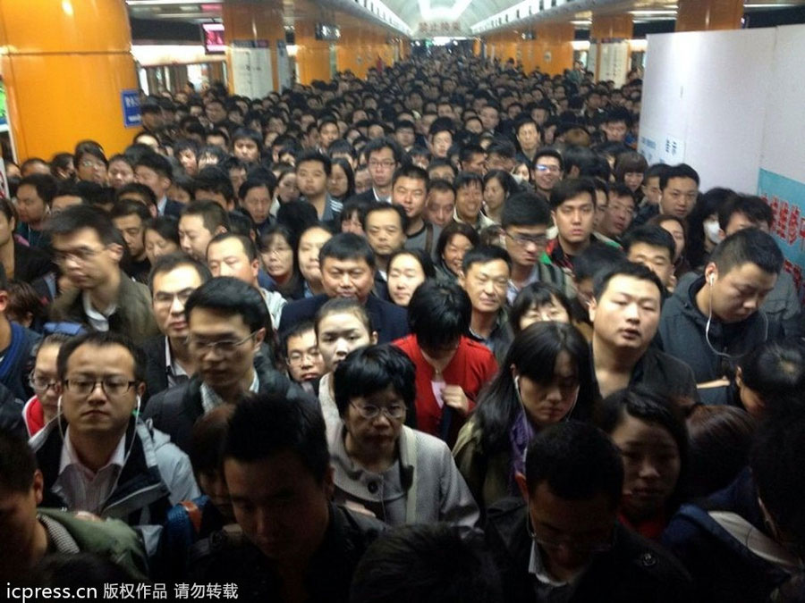

Slide 16
Místa a ne-místa
Ne-místa = prostory + vztahy
prostory, vytvořené za účelem sloužit supermodernitě - transport, tranzit, obchod, zábava
vztahy, které lidé k těmto prostorům (ne)mají
ne-místo: kde není symbolizována ani identita, ani vztahy, ani historie
„Antropologické místo“ vytváří organický sociální život, je prostorem blízkosti, intimity, rozumění
X
ne-místa vytvářejí osamělost, jsou prostorem anonymity, homogenizace;

Slide 17
SUPERMODERNITA
Vychází z nadbytku: nadprodukce událostí, zhuštění prostoru, individualizace
Je vyjádřena a spojena s ne-místy
svět obydlen osamělou identitou, pomíjivostí, dočasností a efemérností
ne-místa jsou negací „utopií“ – prostory samoty

Slide 18
 | MODERNITA | SUPERMODERNITA
VZTAH K ČASU A | prolínání starého a nového, syntéza | minulost je atrakcí (i vše lokálně partikulární); supermodernita jako dvojdimenzionální prostor, uzavřený do sebe
SOCIÁLNÍ VZTAHY | fungující sociální život, provázaný s minulostí | „trvalá „přítomnost“, kde se neodehrávají „sociální hry“

Slide 19
INVAZE TEXTU DO PROSTORU – řeč NE-MÍST
„Místa“ = jazyk a řeč
X
“Ne-místa“ = slova a texty - „instrukce k použití“
Texty produkují instituce nebo morální entity (letecká společnost, ministerstvo dopravy, dopravní policie …): značky, plakáty, obrazovky, informační tabule…
supermarket = „vpád textu do prostoru“: cedule, popisky, instrukce
Texty vytvářejí a předpokládají „průměrného člověka“ = „běžný uživatel“ = anonymita

Slide 20
Identita, anonymita, význam
antropologická místa jsou utvářena individuálními identitami, prostřednictvím komplexu jazyka, lokálních vztahů, nevyslovených pravidel života
X
ne-místa vytvářejí sdílenou (anonymní) identitu „cestujících, zákazníků nebo nedělních řidičů“, jejichž interakce se musí řídit vytvořenými pravidly

Slide 21
Smlouva (contractual relations) a svoboda
Anonymita sdílených a přechodných identit může být vnímána jako svoboda
„uživatel“ ne-místa dodržuje pravidla:
způsoby, jak může a má být ne-místo užíváno (vstupenka, účtenka, jízdenka)
musí se identifikovat – a až tehdy může dosáhnout své anonymity
osoba se proměňuje v roli (cestujícího, řidiče, zákazníka…)
zakoušení pasivní radosti ze ztráty individuální identity i aktivnější potěšení z hraní rolí
Ne-místo netvoří ani individuální identitu, ani vztahy – jen osamění a podobnost

Slide 22
NE-MÍSTA, HISTORIE A ČAS
ne-místa = aktuálnost, přítomnost, průchodnost …
prostor prostoupen časem (př.: rádio)
ne-místa = trvalá přítomnost a setkání se „sebou samým“

Slide 23
univerzální kosmologie
Reklama, inzerce, média … - propojení v kruhu:
kosmologie „ozvěn a obrazů“
Dva důsledky této kosmologie:
obrazy vytvářejí systém – svět konzumu, na němž se každý má chtít podílet
paradox ne-místa: v cizí zemi se cestovatel cítí „doma“ jen v anonymitě hotelů, dálnic, benzínek …, které jsou všude na světě stejné

Slide 24
JUNKSPACE
Rem Koolhaas. 2001. JUNKSPACE. In: Koolhaas, R. et al.The Harvard Design School Guide to Shopping
brakový/odpadový prostor
interiér běžných moderních budov, produktů současného stavitelství – utilitární, nemá žádnou symbolickou referenci, nefunguje jako celek, ale jen jako souhrn částí k okamžitému použití
místa, která v člověkem vytvářeném prostředí ztratila svůj význam, svoji charakteristiku a vzpírají se myšlenkovému uchopení
https://www.youtube.com/watch?v=ioWL3RpPO3I

Slide 25
Henri Lefebvre

Slide 26
Henri Lefebvre. 1991. The Production of Space. Blackwell (první vydání 1974)
Kulturní podmíněnost porozumění geografickému prostoru, krajině, urbánním sídlům
Prostor = součást sociální akce
Prožitek geografického prostoru je sociální
Prostor je sociálně produkován (jedinci, instituce)
Předmětem analýzy je produkce prostoru: každá společnost vytváří svoje prostory, ovlivněné konkrétní sociální, historickou, ideologickou praxí

Slide 27
Tři roviny produkce prostoru
1. Spatial practices („prostorové praktiky“ )
prostor každodenního jednání a vnímání; materializované praktiky, které produkují prvky a vzorce městské reality (cesta do práce)
neustálá produkce a reprodukce, zajišťující trvalost, soudržnost prostoru a dějů
prostorové vztahy = odraz sociálních vztahů a procesů

Slide 29
2. Representation of space – conceived space (reprezentace prostoru)
teoreticky pojímaný, abstraktní a konstruovaný prostor = projekt (mapa)
doména kartografů, developerů, urbanistů, plánovačů nebo i státu = prostor, jak je zamýšlen i utvářen reprezentanty moci a státu (příklad z českého prostoru – „Koldům“)
politická dimenze prostoru = prostor, jak by „měl být“ (strategie institucí, vynucují realizaci prostoru)
odráží historii ideologií (Koldům, architektura Třetí říše)
představování si města

Slide 30
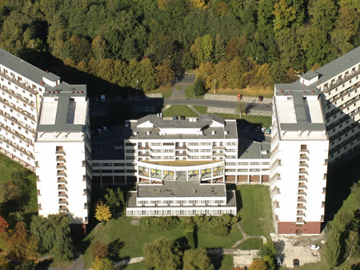

Slide 32
3. Representational space - „lived space“ – žitý prostor imaginace a symbolů
prostor, jak je každodenně prožíván a současně pozměňován v imaginaci – prostor s významy
konstruovaný kolektivně, na základě lidské zkušenosti a dialogu;
mnohovrstevný – rovina prostorových praktik a též dávání významu, symbolizace; prostor + jeho reprezentace + jeho vnímání jedincem
zachycený uměním a literaturou - má moc proměnit vztahy lidového „zakoušeného“ a oficiálního „konceptualizovaného“ prostoru (surrealismus, dadaismus, kubismus … )

Slide 35
„(Sociální) prostor je (sociální) produkt (…) Takto utvářený prostor slouží též jako nástroj myšlení a jednání ( … ) je nejen prostředkem produkce, ale též prostředkem kontroly a tedy dominance a moci.“
"(Social) space is a (social) product [...] the space thus produced also serves as a tool of thought and of action [...] in addition to being a means of production it is also a means of control, and hence of domination, of power."
Lefebvre, Henri. 1991. The Production of Space. Blackwell, p. 26.

